Slide 1

الرِّياضِيّات
الصَّفُّ الثّالِث

Slide 2

فَريقُ الْعَمَل
مدرسة بنات زعترة الأساسية | شرين محمود عثمان أبو طه
مدرسة الفجر الأساسية المختلطة | إيمان ابراهيم محمد بلاصي
مدرسة بنات تل الربيع الأساسية | أميرة محمد حامد سباتين
مدرسة البراق الأساسية المختلطة | وفاء خضر حسن صلاح
بإشراف الاستاذ عصام عبيد الله

Slide 3

تدريب الكتاب
عنوان الدرس
عنوان الدرس
نشاط كاشف
المهام
العرض
الهدف
لعبة تفاعلية

Slide 4

عِنْوانُ الدَّرْس
الْجَمْعُ ضِمْنَ 99999

Slide 5
الهَــــدَف
أَنْ يَجْمَع الطّالِب عَدَدَينِ ضِمْنَ 99999
دونَ حَمْل

Slide 6
نَشاط كاشف
رجــــوع

Slide 7


اشْتَرى وَليدٌ ساعَتَينِ ذَهَبيَّتَينِ الأُولى ثَمَنُها 4512 وَالثّانِيَةُ 3475 ، ما هِيَ الْعَمَلِيَّةُ الْمُسْتَخْدَمَةِ لِمَعْرِفَةِ ما دَفَعَهُ وَليد ثَمَن لِلسّاعَتين؟
رجــــوع

Slide 8
الْعَرْض
رجــــوع

Slide 9

باعَ مُحَمَّدٌ بَيْتَينِ ثَمَنُ الأَوَلِ 58426 دينارَاً ، وَثَمَنُ الثّاني 31253 ديناراً، كَمْ ديناراً باعَ مُحَمَّدٌ البَيْتَين؟
=
+
8
9
6
7
9
3
1
2
5
3
5
8
4
2
6

Slide 10

بَلَغَ رِبْحُ تاجِرٍ في الْعامِ الأَوَلِ 6542 ديناراً وَ 72436 ديناراً في الْعامِ الثّاني ، ما مَجْموع ما رَبِحَهُ التّاجِرُ في العامَينِ؟
المَطلوب: ايجاد الرّبْح في عامين
رِبْح العام الأَوَّل= 6542 دينار
المعطيات
رِبْح العام الثّاني= 72436 دينار
عَشَراتِ الأُلوف | آحادِ الأُلوف | مِئات | عَشَرات | آحاد | ++
 | 6 | 5 | 4 | 2
7 | 2 | 4 | 3 | 6
7
8
9
7
8

Slide 11

هَيّا بِنا نَجْمَع الأَعدادِ التّالِية
32145
+
40504
7
2
6
4
9

Slide 12
هَيّا بِنا نُحَوّل مِنْ جْمَع أُفقي إِلى عَمودي وَنَجْمَع
=
+
70413
15482
15482
+
70413
8
5
8
9
5
رجــــوع

Slide 13
تَدْريباتُ الْكِتاب
رجــــوع

Slide 14
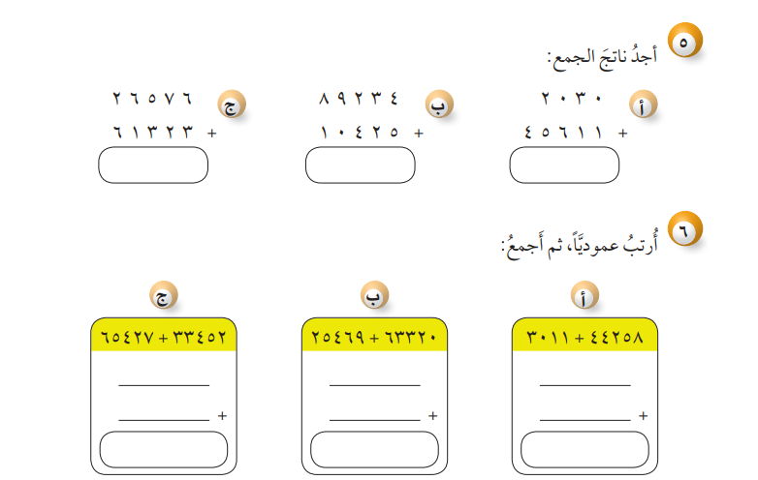
رجــــوع
تَدْريبُ الْكِتاب

Slide 15
هَيّا نَلْعَب
رجــــوع

Slide 16
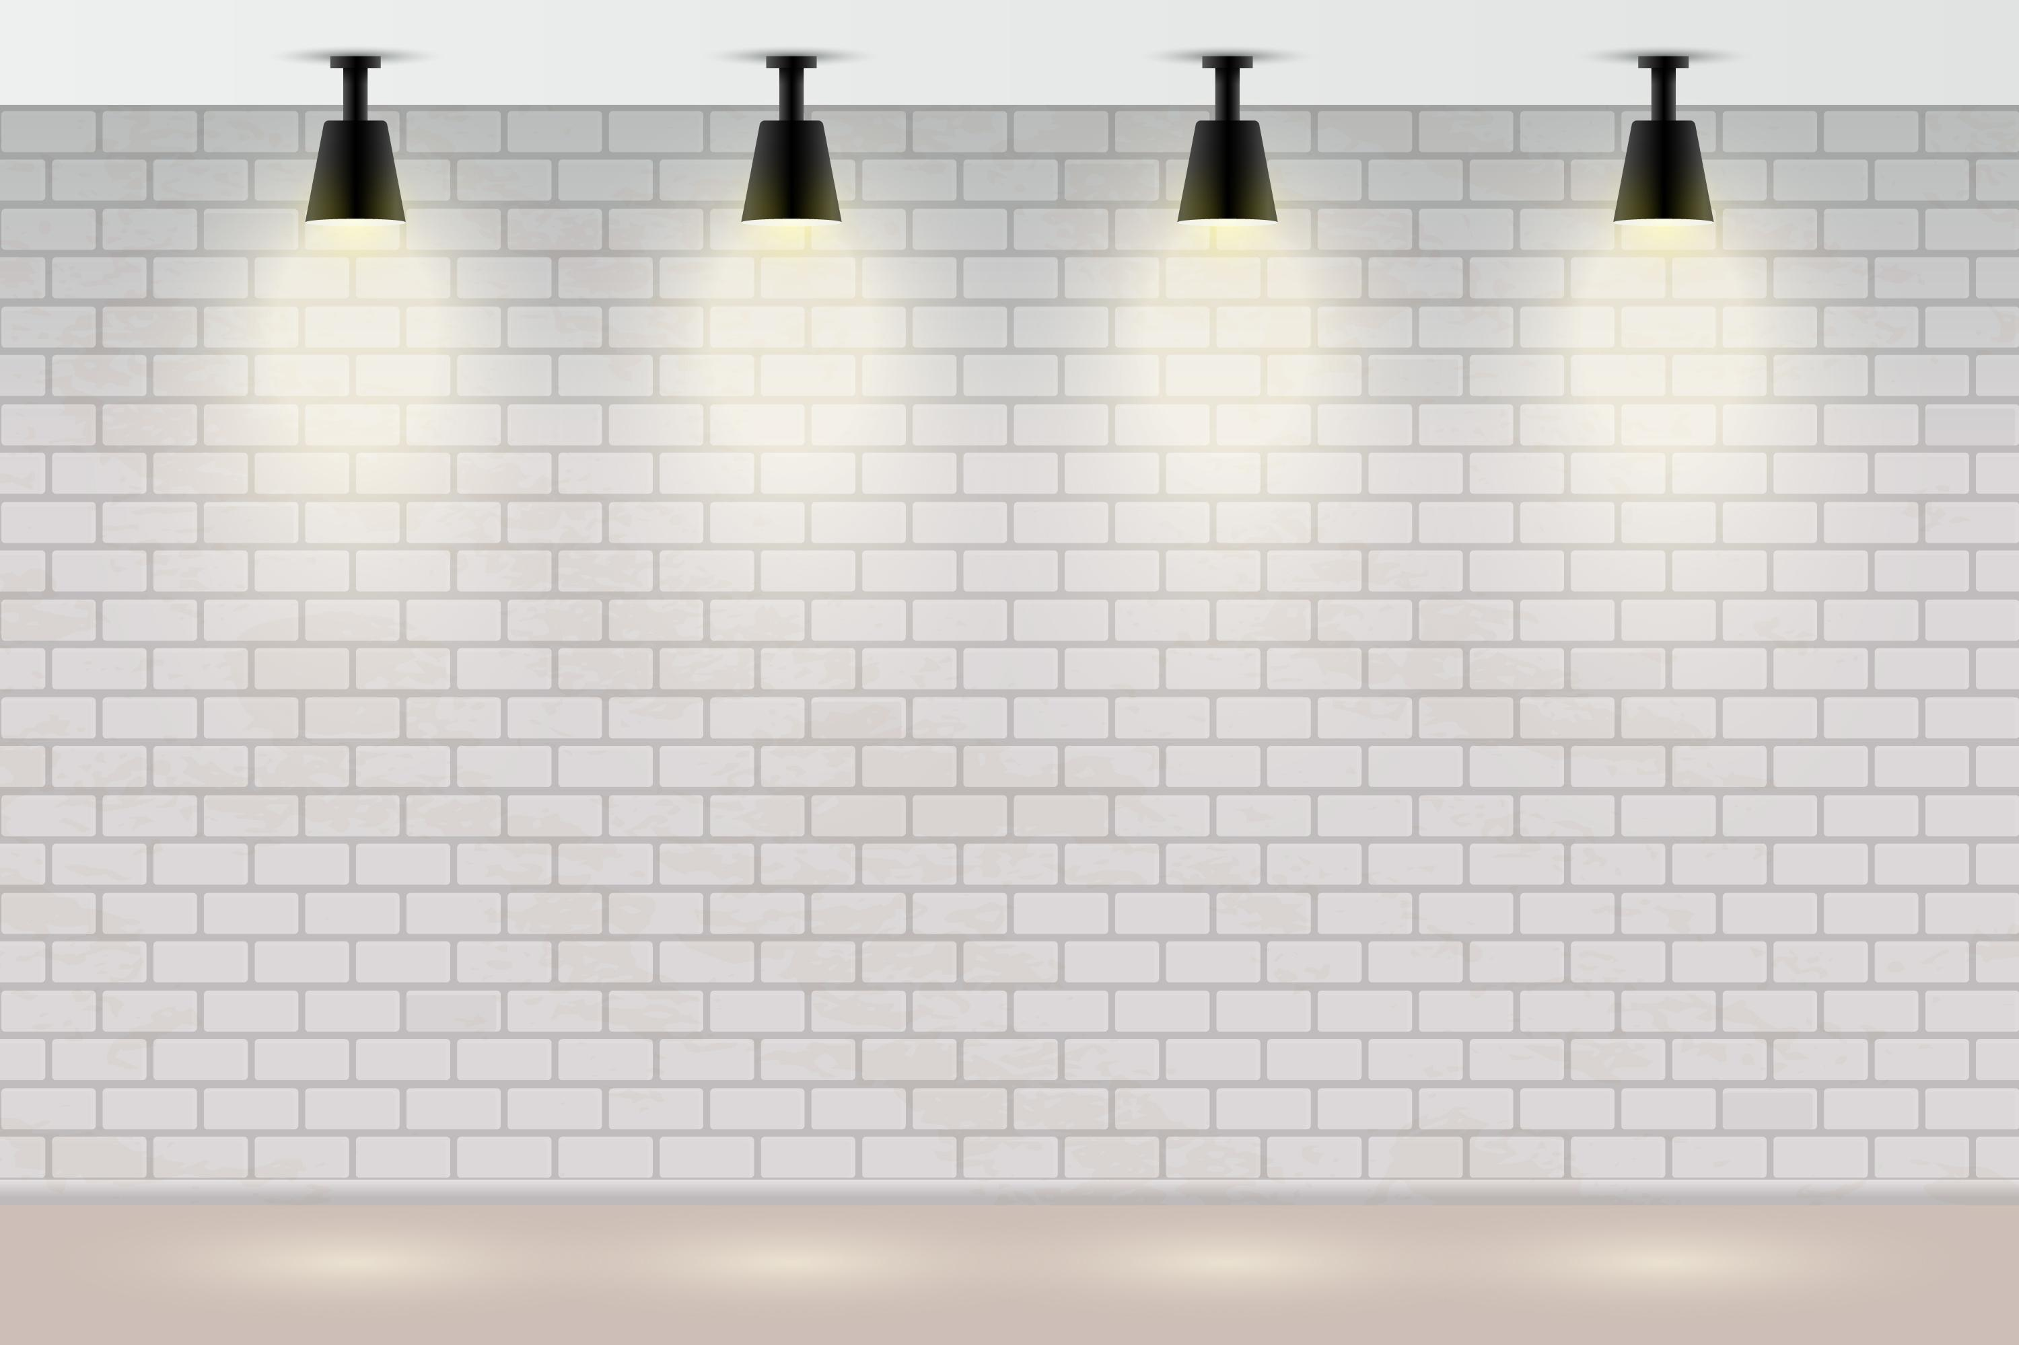


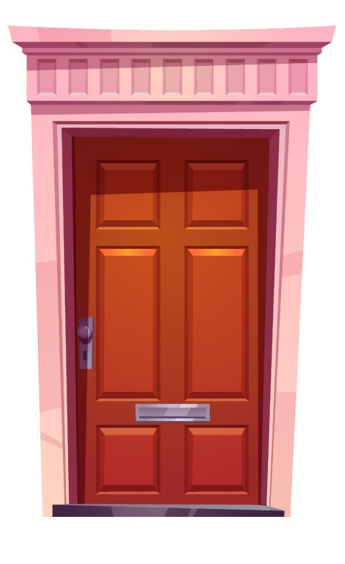






Slide 17




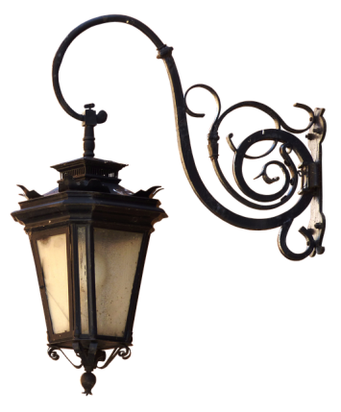


56567
55676
24152
+32424
56557
56576

Slide 18


56658
21045
+35423
86456
56468
56648

Slide 19


35540
+54021
89615
98561
89516
89561

Slide 20


60743
+29245
89988
99888
89899
88987

Slide 21
الْمَهامُ
رجــــوع

Slide 22

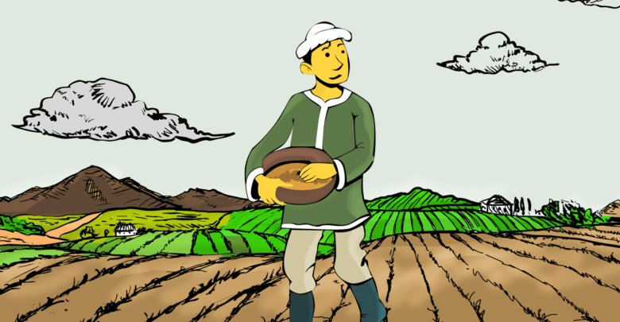
نَشاط تَطبيقي
اسأل عَنْ ثَمَنُ قِطْعَتَي أَرض في بَلَدك ثُمَّ قُمْ بِجَمْعِهِما؟
رجــــوع

Slide 23

وفقكم الله يا أبطال
أحسنتم
إلى اللقــــاء

Slide 24
الرِّياضِيّات
الصَّفُّ الثّالِث

Slide 25
فَريقُ الْعَمَل
مدرسة بنات زعترة الأساسية | شرين محمود عثمان أبو طه
مدرسة الفجر الأساسية المختلطة | إيمان ابراهيم محمد بلاصي
مدرسة بنات تل الربيع الأساسية | أميرة محمد حامد سباتين
مدرسة البراق الأساسية المختلطة | وفاء خضر حسن صلاح
بإشراف الاستاذ عصام عبيد الله

Slide 26
تدريب الكتاب
فيديو
عنوان الدرس
عنوان الدرس
المهام
لعبة تفاعلية
العرض
الهدف

Slide 27
عِنْوانُ الدَّرْس
الْجَمْعُ ضِمْنَ 99999

Slide 28
الهَــــدَف
أَنْ يَجِد الطّالِب ُ ناتِجِ جمع عَدَدَينِ ضِمْنَ 999 99

Slide 29
الْعَرْض
رجــــوع

Slide 30
عَدَد السَّيّارات في مُحافَظَةِ بيت لَحْم 28594 سَيّارَة وعَدَد السّيّارات في مُحافَظَةِ نابلُس 34541، ما عَدَد السّيّاراتِ في الْمُحافَظَتين؟
المَطلوب: ايجاد عَدد السّيّارات في المحافَظَتين
عَدَد السيارات في بَيْتَ لَحْم: 28594
المعطيات
عَدَد السيارات في نابلِس: 34541
عَشَراتِ الأُلوف | آحادِ الأُلوف | مِئات | عَشَرات | آحاد | ++
2 | 8 | 5 | 9 | 4
3 | 4 | 5 | 4 | 1
1
1
1
6
3
1
3
5

Slide 31

قَطَفَ مُزارِع 35412 وَردةً في الشَّهر الأَوَّل وَ23599 في الشَّهْر الثّاني ، ما مَجموع ما قَطَفَه المُزارِع في الشَّهرين؟
1
1
1
35412
+
23599
5
9
0
1
1

Slide 32
هَيّا بِنا نَجْمَع الأَعدادِ التّالِية
1
1
1
45236
+
36793
8
2
0
2
9

Slide 33
هَيّا بِنا نُحَوّل مِنْ جْمَع أُفقي إِلى عَمودي وَنَجْمَع
=
+
70443
15482
1
1
15482
+
70643
8
6
1
2
5
رجــــوع

Slide 34
هَيّا نٌشاهِدُ مَعاً
رجــــوع

Slide 35

هيا بنا نشاهد معا هذا الفيديو
اضغط هنا
رجــــوع

Slide 36
تَدْريباتُ الْكِتاب
رجــــوع

Slide 37
رجــــوع
تَدْريبُ الْكِتاب

Slide 38
هَيّا نَلْعَب
رجــــوع

Slide 39

ا88965
65246+23548
88794

Slide 40
46285
42598+3687
ا64285

Slide 41
ا77599
29035+48960
77995

Slide 42
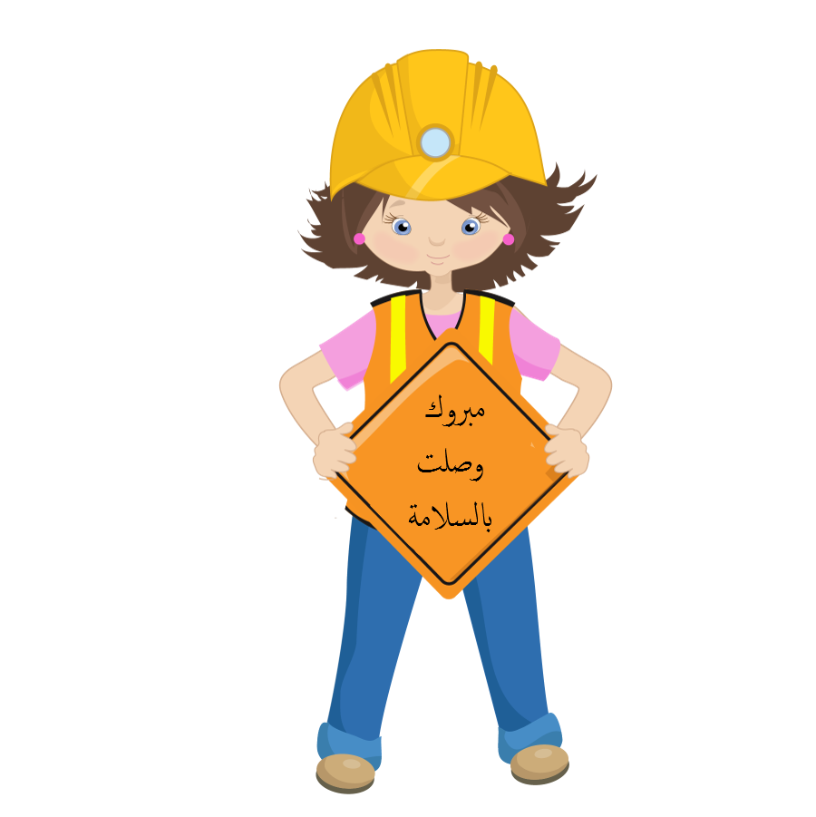

54126
12345+34567
46912

Slide 43
الْمَهامُ
رجــــوع

Slide 44
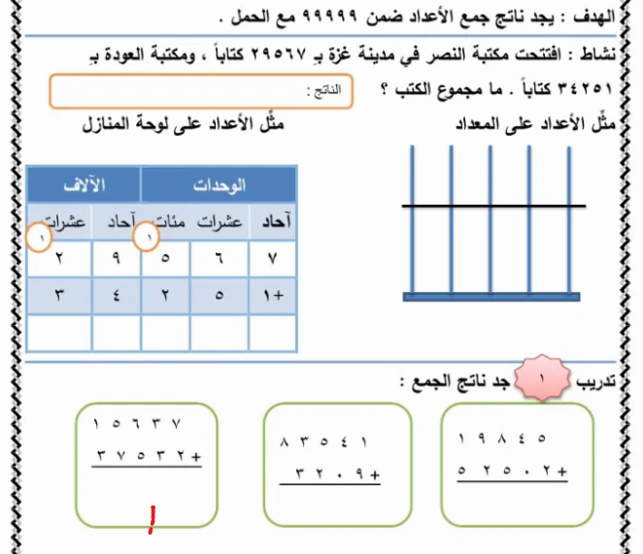
نشاط تطبيقي
حل ورقة العمل
التالية

Slide 45
وفقكم الله يا أبطال
أحسنتم
إلى اللقــــاء

Slide 46
الرِّياضِيّات
الصَّفُّ الثّالِث

Slide 47
فَريقُ الْعَمَل
مدرسة بنات زعترة الأساسية | شرين محمود عثمان أبو طه
مدرسة الفجر الأساسية المختلطة | إيمان ابراهيم محمد بلاصي
مدرسة بنات تل الربيع الأساسية | أميرة محمد حامد سباتين
مدرسة البراق الأساسية المختلطة | وفاء خضر حسن صلاح
بإشراف الأستاذ عصام عبيد الله

Slide 48
تدريب الكتاب
فيديو
عنوان الدرس
عنوان الدرس
المهام
العرض
الهدف

Slide 49
عِنْوانُ الدَّرْس
الْجَمْعُ ضِمْنَ 99999

Slide 50
الهَــــدَف
أَنْ يَتَحَقق الطّالِب مِنْ صِحَّة عَمَلِيَّةِ الْجَمْع

Slide 51
الْعَرْض
رجــــوع

Slide 52
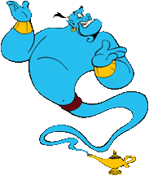
لِلتَّحَقُقِ مِنْ عَمَلِيَّةِ الْجَمْعِ نَسْتَخْدِم طَريقَتين
التَّحَقُق بالتَّبديل
التَّحَقُق بالتَّقدير

Slide 53

التَّحَقُق بالتَّبديل
مَعناهُ أَنَّني أَقومُ بِتَبديلِ أَماكِنِ أَعداد الْمَجموع والْمجموعِ إِليه
الْمَجْموع
الْمَجموع إِلَيْه
التَّحَقُق
+
الْمَجموع إِلَيْه
+
الْمَجْموع
ناتِج الْجَمْع
ناتِج الْجَمْع

Slide 54
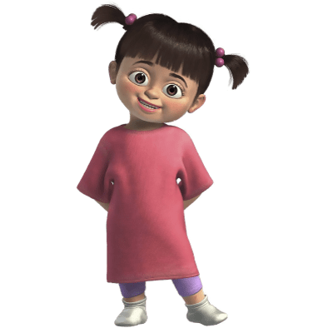
اشْتَرَت سُعادٌ أَثاثاً لِمَنْزِلِها وَقَد دَفَعَت المَبْلَغَ في شَهرَيْن ، دَفَعَت بالشَّهْرِ الأَوَلِ 3521 دينار وَ 12450في الشَّهْرِ الثّاني ، لِنُساعِدها في التَّحقق من مَجْموعِ ما دَفَعَتْهُ بالتَّبديل؟
12450
3521
التَّحَقُق
+
3521
+
12450
7
1
1
5
9
7
1
1
5
9

Slide 55

أَجد ناتِج جَمْعِ سيّارَتين اشتَرَتهُما دانه لَها ولأَخيها ثُمَّ أَتَحَقَق بالتَّبديل
33453
54241
التَّحَقُق
+
54241
+
33453
9
4
8
7
6
9
4
8
7
6

Slide 56

التَّحَقُق بالتَّقدير
مَعناهُ أَنَّني أَقومُ بِتَقريبِ الْعَدَدِ لأَعلى مَنْزِلَة
التَّحَقُق
+1
50000
45821
الخمْسَة عَدد كريم يُعطي 4 واحِد
+
30000
+
30125
الصّفر عَدد بَخيل لا يُعطي 3 واحِد
0
0
7
5
9
4
6
8
0
0

Slide 57

جَمَعَ علي ما رَبِحَهُ مِن التّجارَة خِلالِ عامين ، هيّا بِنا نُساعِدُ عَلي عَلى التَّحَقُق مِن رِبِحَهِ بالِتَقدير
التَّحَقُق
30000
33236
الثَّلاثَة عَدد بَخيل لا يُعطي 3 واحِد
+
30000
+1
+
26540
السّتة عَدد كَريم يُعطي 2واحِد
0
0
5
9
7
7
6
6
0
0
رجــــوع

Slide 58
هَيّا نٌشاهِدُ مَعاً
رجــــوع

Slide 59
نشاهد معا الفيديو
اضغط هنا
رجــــوع

Slide 60
تَدْريباتُ الْكِتاب
رجــــوع

Slide 61
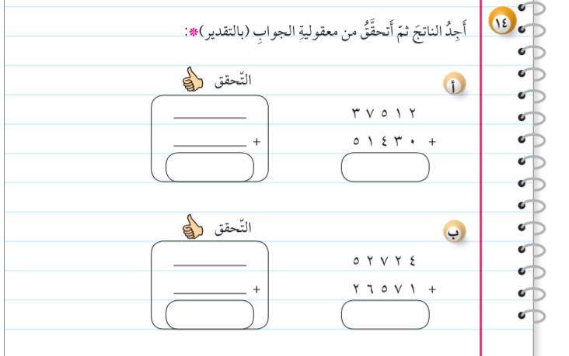
تَدْريبُ الْكِتاب
رجــــوع

Slide 62
الْمَهامُ
رجــــوع

Slide 63
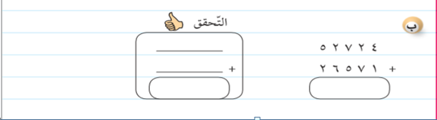
نَشاط تَطبيقي
جد ناتج ما يلي، ثم تحقق من صحة الحل:

Slide 64

مهمة أدائية
اجْمَعْ ثَمَنِ الأَجْهِزَةِ الْكَهْرَبائِية في مَنْزِلِك، ثُّمَّ تَحَقَق مِنْ ناتِج الجَمْع بالتَّقدير وَالتَّبديل.

Slide 65
وفقكم الله يا أبطال
أحسنتم
إلى اللقــــاء

